Slide 1
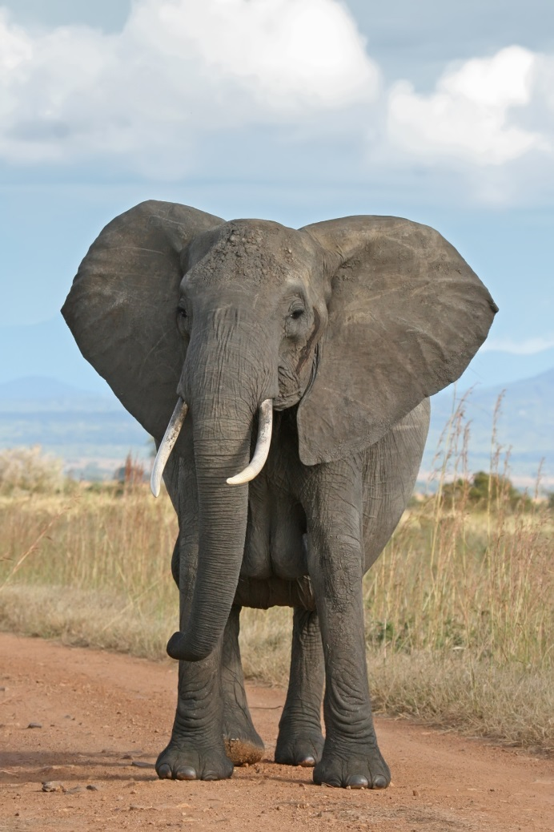
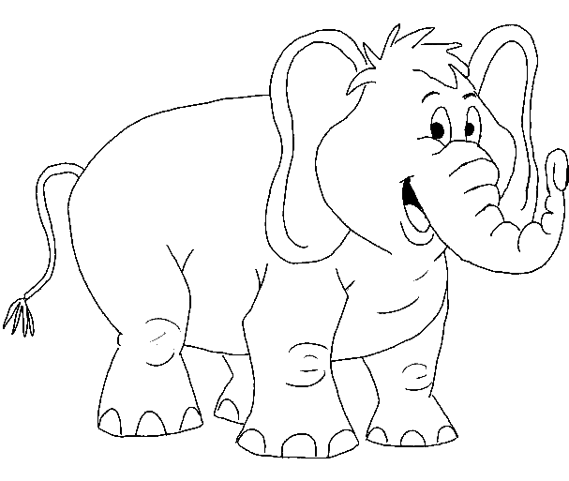
Quel côté est le meilleur?
L’éléphant
L’éléphant
L’éléphant possède des défenses. Il s’agit des deux grosses dents près de la trompe de l’éléphant. Les défenses servent à creuser le sol et à se défendre.
Défenses

Slide 2
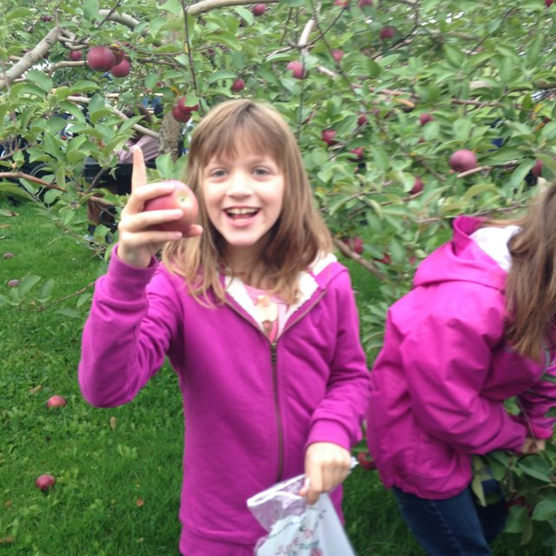
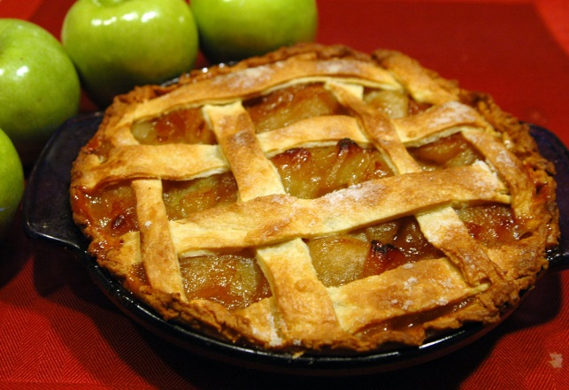
Quel côté est le meilleur?
Ma sortie aux pommes
Ma sortie aux pommes
Je vais faire une tarte aux pommes!

Slide 3
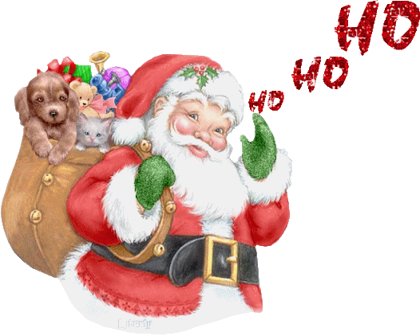
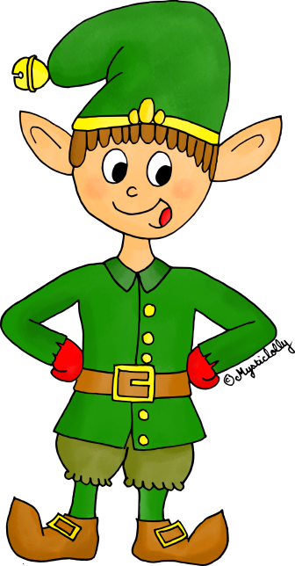
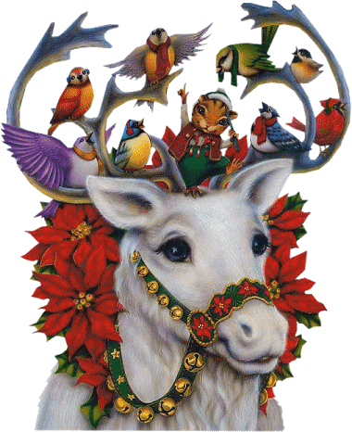
Quel côté est le meilleur?
Noël
Noël

